Slide 1
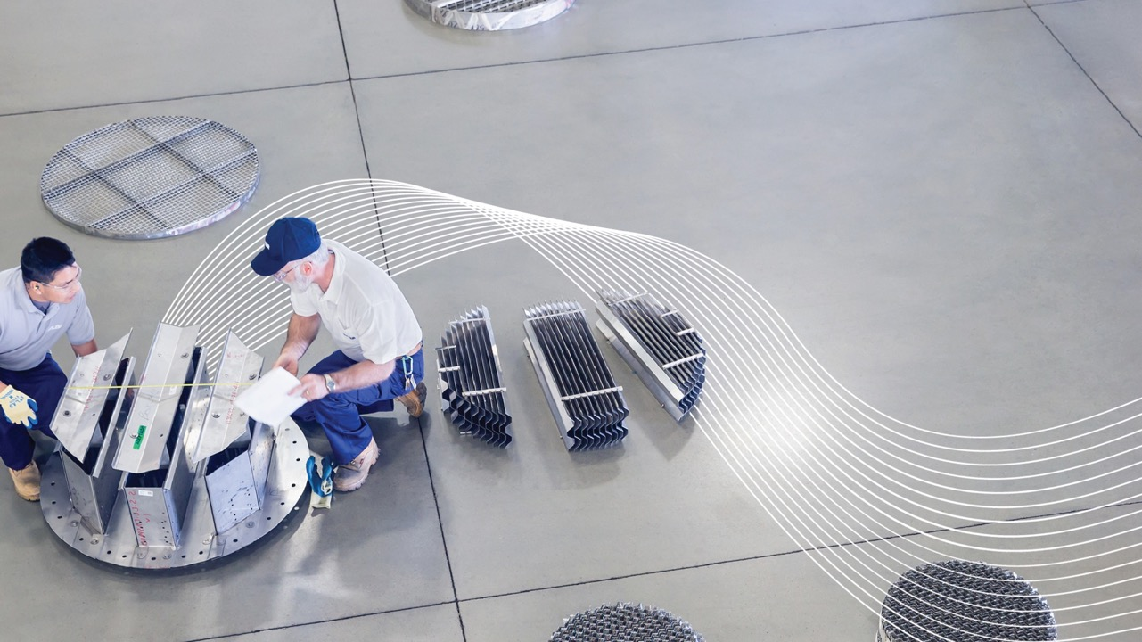
هذه شريحة رئيسة، ونستخدمها كلما استدعت الحاجة, حجم الخط (50)

